Slide 1
Prozess zur Erstellung des österreichischen Wiederherstellungsplans
Mag.ª Valerie Zacherl-Draxler
Abt. VI/4 - Nationalparks, Natur- und Artenschutz
Wien, 5. Dezember 2025

Slide 2
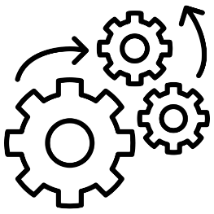
Der WHP – ein gemeinsames Projekt von Bund und Bundesländern
Grundlage in der Wiederherstellungsverordnung - Kapitel III
Mitgliedstaaten erstellen je einen Wiederherstellungsplan
Einhaltung soll geprüft u. überwacht werden
Einbindung von Wissenschaft, Interessensträgerinnen und –trägern, Öffentlichkeit
Umsetzung der Verordnung liegt in der Verantwortung sowohl der Bundesländer als auch des Bundes
Festlegung des Prozesses der Erstellung des WHPs in gemeinschaftlicher Abstimmung
flaticon.com

Slide 3
Prozess-Gesamtkoordination BMLUK
Prozess-Gesamtkoordination
BMLUK
Vorsitz
2 Vertreter:innen BMLUK,
2 Vertreter:innen d. BL (BL rotieren nach Vorsitz im BR – aktuell und folgend)
Steuerungsgruppe
BMLUK (4P), BMWET (1P), BKA (1P), BL (9P) & bei Bedarf AG-Leitungen und / oder externe Expert:innen
Koordinierung (intern und mit EU), Schnittstelle
Fachliche Ebene
Operative Ebene
Moderation
BMLUK
Projektkoordination
Geschäftsstelle
Geschäftsstelle, AG-Leitungen& Mitglieder d. Arbeitskreise, je nach Expertise
Arbeitskreise
Arbeitsgruppen
Evaluierung bestehender Finanzierungsinstrumente
FFH / Vogelschutz
richtlinie
BL
Urbane Ökosysteme
BL
Bestäuber
BMLUK
Partizipation & Kommunikation
Daten & Monitoring
Gewässer
BMLUK
Landwirtschaft
BMLUK
Wald
BMLUK
Rechtliche Fragen
Redaktionelles

Slide 4
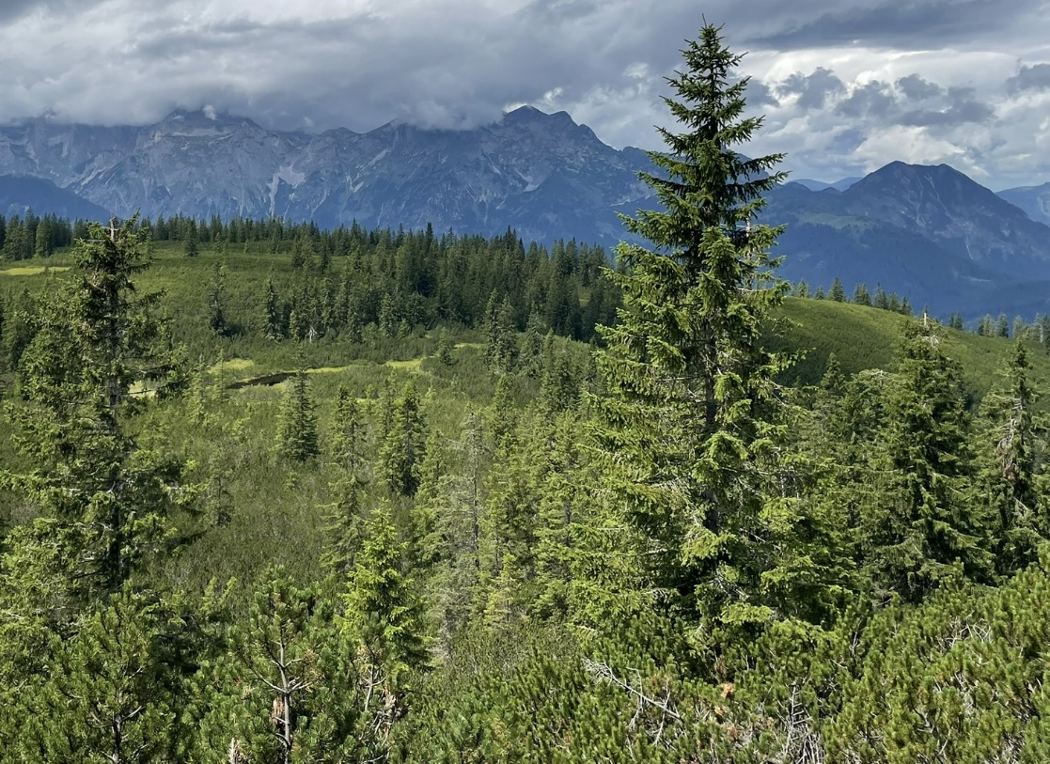
Danke für Ihre Aufmerksamkeit!
©V. Zacherl-Draxler

